Slide 1
מערכת שיעורים למגזר החרדי
שיעור חשבון לכיתה ד
נושא השיעור: חיסור שברים פשוטים – כולל המרה
עם המורה: פנינה פיניש
המצגת נכתבה על ידי המורה ליאור מנשה סרלין
Notes:
כתבו את המלל בהתאם ואת הציוד הדרוש.

Slide 2
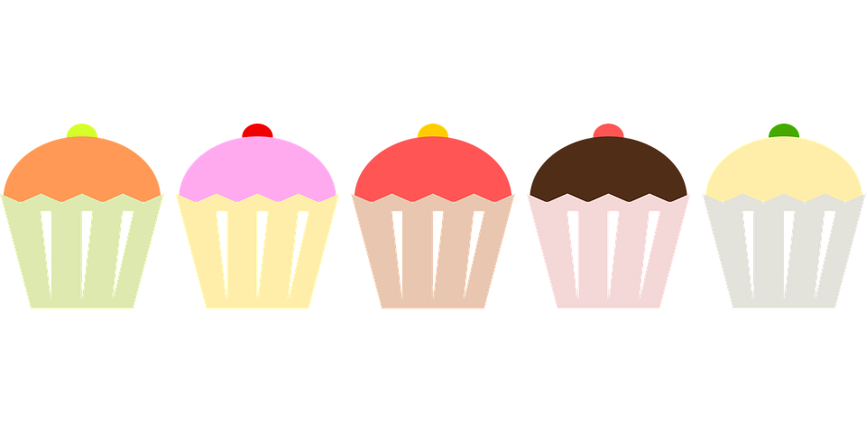
מה נלמד היום?
נתחיל בפעילות
נלמד מדוע חשוב להקפיד על כמויות באפיית עוגה
נתרגל חיסור שברים בעזרת אמצעי המחשה שונים
נסכם את השיעור ותתרגלו באופן אישי.

Slide 3
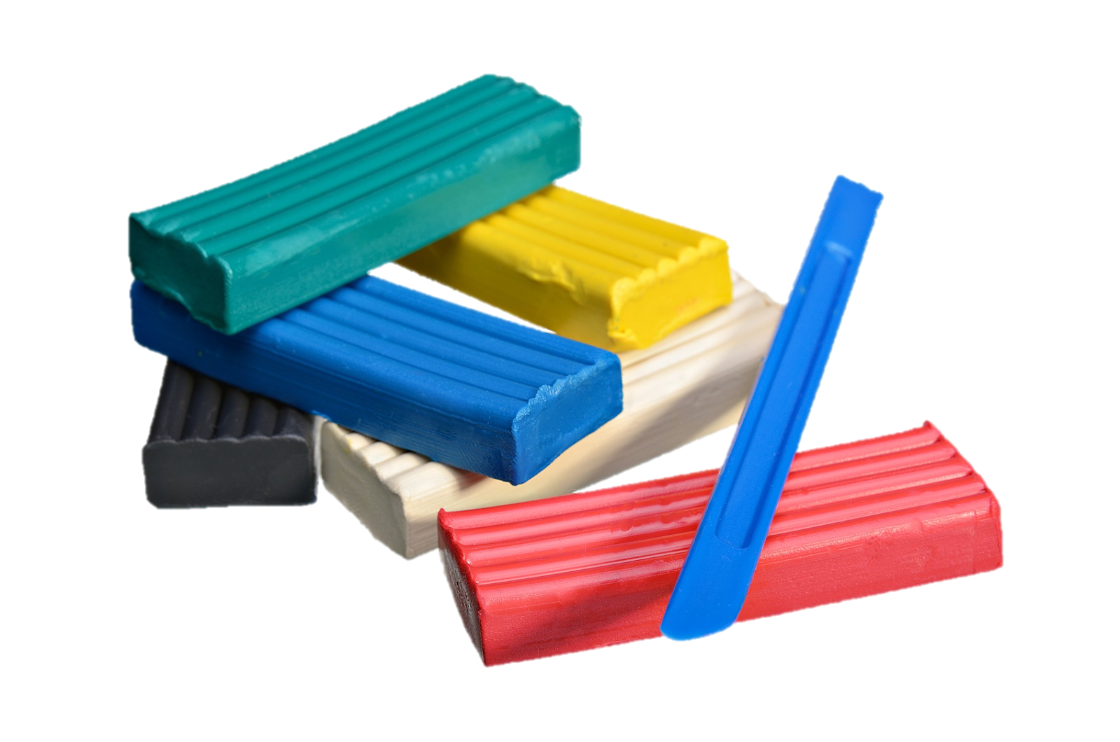
מה להביא לשיעור?

Slide 4
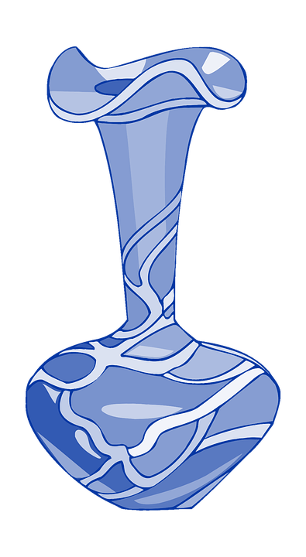
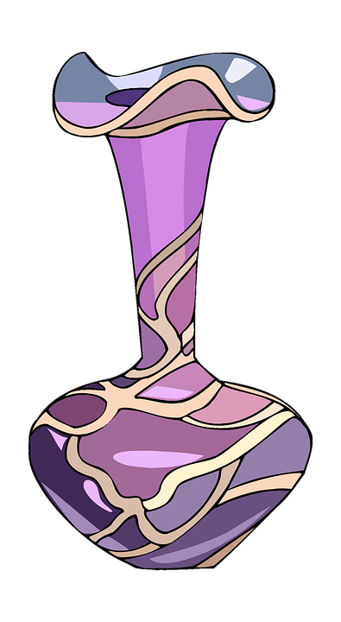
מתחילים בהנאה
גדול מ- 1
שווה ל- 1
קטן מ- 1

Slide 5
מתחילים בהנאה
גדול מ- 1
שווה ל- 1
קטן מ- 1

Slide 6
מתחילים בהנאה
גדול מ- 1
שווה ל- 1
קטן מ- 1

Slide 7
מתחילים בהנאה
גדול מ- 1
שווה ל- 1
קטן מ- 1

Slide 8
מתחילים בהנאה
$$\frac{3}{4}$$
גדול מ- 1
שווה ל- 1
קטן מ- 1

Slide 9
מתחילים בהנאה
$$\frac{3}{4}$$
גדול מ- 1
שווה ל- 1
קטן מ- 1

Slide 10
מתחילים בהנאה
גדול מ- 1
שווה ל- 1
קטן מ- 1

Slide 11
מתחילים בהנאה
גדול מ- 1
שווה ל- 1
קטן מ- 1

Slide 12
מתחילים בהנאה
גדול מ- 1
שווה ל- 1
קטן מ- 1

Slide 13
מתחילים בהנאה
גדול מ- 1
שווה ל- 1
קטן מ- 1

Slide 14
מתחילים בהנאה
גדול מ- 1
שווה ל- 1
קטן מ- 1

Slide 15
מתחילים בהנאה
גדול מ- 1
שווה ל- 1
קטן מ- 1

Slide 16
מה אנחנו כבר יודעים?
מתכון להכנת 2 עוגות אישיות
_____ גרם שוקולד מריר
_____גרם חמאה
_____ ביצים
____ כפית תמצית וניל _____ כוס סוכר
______ כוסות קמח
מתכון להכנת עוגה אישית

Slide 17
מה אנחנו כבר יודעים?
מתכון להכנת 2 עוגות אישיות
_____ גרם שוקולד מריר
_____גרם חמאה
_____ ביצים
____ כפית תמצית וניל _____ כוס סוכר
______ כוסות קמח
מתכון להכנת עוגה אישית
100

Slide 18
מה אנחנו כבר יודעים?
מתכון להכנת 2 עוגות אישיות
_____ גרם שוקולד מריר
_____גרם חמאה
_____ ביצים
____ כפית תמצית וניל _____ כוס סוכר
______ כוסות קמח
מתכון להכנת עוגה אישית
100
40

Slide 19
מה אנחנו כבר יודעים?
מתכון להכנת 2 עוגות אישיות
_____ גרם שוקולד מריר
_____גרם חמאה
_____ ביצים
____ כפית תמצית וניל _____ כוס סוכר
______ כוסות קמח
מתכון להכנת עוגה אישית
100
40
2

Slide 20
מה אנחנו כבר יודעים?
מתכון להכנת 2 עוגות אישיות
_____ גרם שוקולד מריר
_____גרם חמאה
_____ ביצים
____ כפית תמצית וניל _____ כוס סוכר
______ כוסות קמח
מתכון להכנת עוגה אישית
100
40
2
1

Slide 21
מה אנחנו כבר יודעים?
מתכון להכנת 2 עוגות אישיות
_____ גרם שוקולד מריר
_____גרם חמאה
_____ ביצים
____ כפית תמצית וניל _____ כוס סוכר
______ כוסות קמח
מתכון להכנת עוגה אישית
100
40
2
1

Slide 22
מה אנחנו כבר יודעים?
מתכון להכנת 2 עוגות אישיות
_____ גרם שוקולד מריר
_____גרם חמאה
_____ ביצים
____ כפית תמצית וניל _____ כוס סוכר
______ כוסות קמח
מתכון להכנת עוגה אישית
100
40
2
1

Slide 23
תרגול
לרותי חפיסת שוקולד.
לצורך הכנת עוגה השתמשה ב- מתוך החפיסה.
איזה חלק מהחפיסה נותר לה?

Slide 24
פתרון

Slide 25
המשך תרגול

Slide 26
פתרון

Slide 27
פתרון

Slide 28
פתרון

Slide 29
המשך תרגול

Slide 30
פתרון

Slide 31
פתרון

Slide 32
פתרון

Slide 33
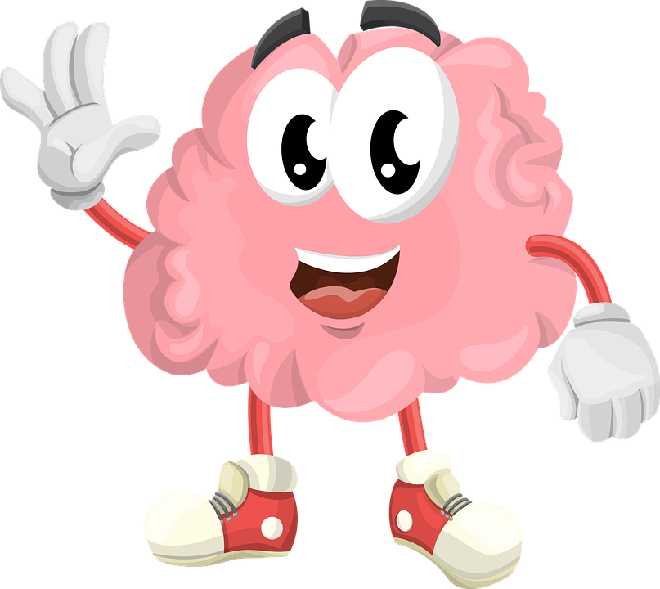
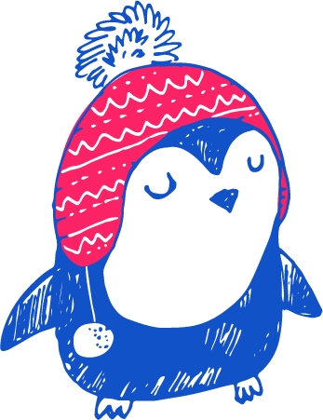
מסיימים ומסכמים
אז מה למדנו היום?
בחיסור שברים עם מכנים זהים: 1. יש לחסר בין המונים. 2. אין מחסרים בין המכנים, הם נשארים זהים.

